Slide 1
1931- los años 2010 (2010’erne):
Una corta historia de españa

Slide 2
1931 -1936 - La segunda (2.) república
España es una república
La república tiene ideas liberales, por ejemplo:
  Educación para hombres y mujeres
  Menos (færre) diferencias entre los ricos (rige) y los pobres (fattige)
Hay dos grupos de personas en España:
  Los republicanos: les gustan las ideas de la república
  Los nacionalistas: no les gustan las ideas de la república. Son conservadores

Slide 3
1936-1939 – La guerra civil (borgerkrigen)
LOS REPUBLICANOS (liberales)
luchan contra
(kæmper imod)
LOS NACIONALISTAS (conservadores)
Los nacionalistas (conservadores) ganan (vinder) la guerra.

Slide 4
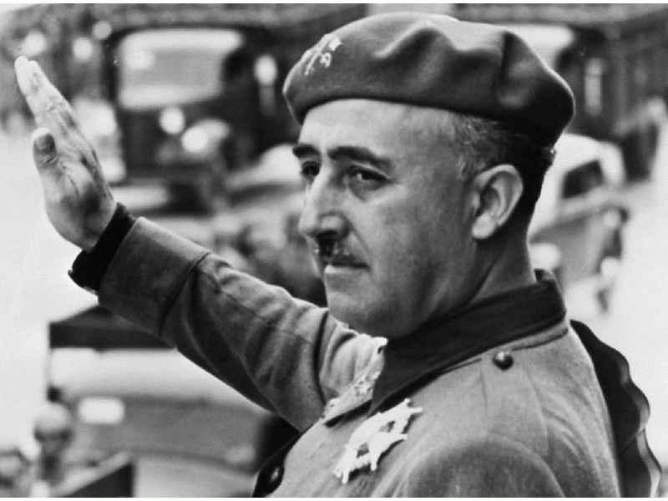
1939-1975 - LA dictadura
Francisco Franco gobierna (regerer) España
Francisco Franco es un militar y es un dictador nacionalista (conservador)
Entre 1939 y 1975 hay una dictadura militar en España
No hay libertad de expresión (ytringsfrihed).
La religión (el catolicismo) es muy importante: decide (bestemmer) las normas morales del país.
Por ejemplo:
- qué asignaturas tienen que enseñar las escuelas y cómo
- cuándo es posible tener relaciones sexuales: sólo (kun) cuando los novios se casan (gifter sig)
- el aborto no es legal

Slide 5
la sexualidad durante la dictadura
La norma: la hetereosexualidad, la sexualidad dentro del (inden for) matrimonio (ægteskab). Objetivo: tener hijos.
Modelo: La familia y la madre que representa los valores/ideales católicos.
La antinorma, el pecado (synd): la transexualidad, la bisexualidad, la homosexualidad, la sexualidad fuera del matrimonio, la sexualidad como placer (nydelse/lyst).
Antimodelo: el homosexual, el bisexual, el transexual, la prostitiuta, la mujer liberada (frigjort)

Slide 6

12 minutos
Un resúmen :
¿Qué comprendes? Habla con tu pareja sobre la presentación, en danés por favor.
¿Qué palabras nuevas hay en la presentación y qué significan?
Los años:
¿Cómo se dice 1931, 1936, 1939 y 1975?

Slide 7
1975 - … LA TRANSICION (overgangsperiode)
1975: Franco muere (dør)
Años setenta (70’erne) - años ochenta (80’erne): ”La Movida Madrileña”
”La movida” es una cultura underground: una cultura joven (ung), dinámica y moderna ><la cultura consevadora de la dictadura .
Empieza (påbegynder) en Madrid y después está también en Barcelona y otras ciudades grandes
Los artistas experimentan con los temas prohibidos (forbudte) de la dictadura. Por ejemplo, la homosexualidad o el sexo fuera del matrimonio (ægteskab)
Artista importante: Pedro Almodóvar.
Pedro Almodóvar
  Es homosexual y vive en Madrid, pero también visita Barcelona.
  Sus películas retan (udfordrer) la cultura tradicional de la dictadura, por ejemplo: la familia tradicional o (eller) las relaciones sexuales tradicionalmente correctas.
https://www.youtube.com/watch?v=uYTMlv9zuKs

Slide 8
Los años 80 - 2010
España es un país democrático
Hay libertad de expresión (ytringsfrihed).
La religión (el catolicismo) no es tan (så) importante: no decide (bestemmer) las normas morales del país.
Por ejemplo:
la religión no decide qué asignaturas tienen que enseñar las escuelas
no es un problema tener relaciones sexuales antes del matrimonio (ægteskab)
el aborto es legal

